Slide 1
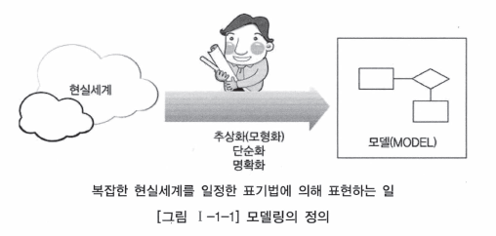
데이터 모델의 이해
모델링의 정의
복잡한 현실세계를 일정한 표기법에 의해 표현하는 일
추상화 : 현실세계를 일정한 형식에 맞추어 표현
단순화 : 복잡한 현실세계를 표기법이나 언어로 쉽게 표현
명확화 : 대상에 대한 애매모호함을 제거하고 정확하게 현상 기술

Slide 2
데이터 모델의 이해
모델링의 정의
복잡한 현실세계를 일정한 표기법에 의해 표현하는 일
모델링
데이터관점
(Data,What)
프로세스관점
(Process,How)
상관관점
(Data vs Process)
데이터관점 : 업무가 어떤 데이터와 관련이 있는지 또는 데이터간의 관계는 무엇인지
프로세스관점 : 업무가 실제하고 있는 일은 무엇인지 또는 무엇을 해야 하는지
상관관점 : 업무가 처리하는 일의 방법에 따라 데이터는 어떻게 영향을 받고 있는지

Slide 3
데이터 모델의 기본 개념의 이해
데이터모델링이란?
■ 정보시스템을 구축하기 위한 데이터관점의 업무 분석 기법
■ 현실세계의 데이터(What)에 대해 약속된 표기법에 의해 표현하는 과정
■ 데이터베이스를 구축하기 위한 분석/설계의 과정
데이터 모델이 제공하는 기능
■ 시스템을 현재 또는 원하는 모습으로 가시화하도록 도와준다.
■ 시스템의 구조와 행동을 명세화 할 수 있게 한다.
■ 시스템을 구축하는 구조화된 틀을 제공한다.
■ 시스템을 구축하는 과정에서 결정한 것을 문서화 한다.
■ 다양한 영역에 집중하기 위해 다른 영역의 세부 사항은 숨기는 다양한 관점을 제공한다.
■ 특정 목표에 따라 구체화된 상세 수준의 표현방법을 제공한다.

Slide 4
데이터 모델링의 중요성
파급효과(Leverage)
데이터 구주의 변경으로 인한 일련의 변경작업은 전체 시스템 구축 프로젝트에서 큰 위험요소가 된다.
시스템 구축 작업 중에서 다른 어떤 설계 과정보다 데이터 설계가 더 중요하다
간결한 표현(Conciseness)
정보 요구사항을 파악하는 가장 좋은 방법은 수많은 페이지의 기능적인 요구사항을 파악하는것보다
간결하게 그려져 있는 데이터 모델을 리뷰하면서 파악하는것이 훨씬 빠른 방법이다.
물론 이를 위해, 정보 요구사항이 정확하고 간결하게 표현되어야 한다.
데이터 품질(Data Quality)
데이터 품질의 문제는 초기에 데이터가 조금 쌓일 때에는 인지하지 못하는 경우가 대부분이다.
데이터 구조의 문제, 중복 데이터의 미정의, 데이터 구조의 비즈니스 정의의 불충분, 동일한 성격의 데이터를 통합하지 않고 분리함으로써 나타나는 데이터 불일치

Slide 5
데이터 모델링의 유의성
중복(Duplication)
데이터베이스가 여러 장소에 같은 정보를 저장하는 잘못을 하지 않도록 한다.
비유연성(Inflexibility)
데이터의 정의를 데이터의 사용 프로세스와 분리함으로
데이터 혹은 프로세스의 작은 변화가 애플리케이션과 데이터베이스에 중대한 변화를 일으킬 가능성을 줄인다.
비일관성(Inconsistency)
데이터와 데이터간 상호 연관 관계에 대한 명확한 정의는
다른 데이터와 모순된다는 고려 없이 일련의 데이터를 수정할 위험을 줄인다.

Slide 6
데이터 모델링의 유의성
개체
개념적 구조
개념적 데이터 모델링
논리적 데이터 모델링
저장
데이터베이스
물리적 데이터 모델링
논리적 구조

Slide 7
데이터 모델링 3단계
추상화 수준이 높고, 업무중심적이고, 포괄적인 수준의 모델링
전사전 데이터 모델링, EA수립지 많이 이용
핵심 엔터티와 그들 간의 관계를 발견하고,
엔터티-관계-다이어그램 을 생성하는것
개념적
데이터 모델링
Key, 속성, 관계 등을 정확하게 표현, 재사용성이 높음
논리 데이터 모델은 데이터 모델링이 최종적으로 완료된 상태
데이터 모델링 과정에서 가장 핵심이 되는 부분,
별도의 과정을 통해 조사하고 결정한 사실을 ERD 그림으로 그려내는 과정, 이때 중요한것은 정규화
논리적
데이터 모델링
실제로 데이터베이스에 이식할 수 있도록
성능, 저장 등 물리적인 성겨을 고려하여 설계
이 단계에서 결정되는 것은 테이블, 칼럼 등으로 표현되는 물리적인 저장구조와 사용될 저장 장치, 자료를 추출하기 위해 사용될 접근 방법이 있다.
물리적
데이터 모델링

Slide 8
데이터 독립성의 이해
데이터 독립성의 필요배경
데이터독립성의 반대말을 데이터 종속성이다.
과거 파일 방식 데이터 구성방식이 Server/Client 로 넘어오면서 난해해졌다.
데이터 독립성의 필요성
지속적으로 증가하는 유지보수 비용을 절감하고 , 데이터복잡도를 낮추며,
중복된 데이터를 줄이기 위한 목적이 있다.
유비보수 비용 증가
데이터복잡도 증가
데이터독립성
필요
데이터 중복성 증가
요구사항 대응 저하

Slide 9
데이터 독립성의 이해
ANSI/SPARC 3단계 구성
External Schema
#1
External Schema
#2
...
External Schema
#n
외부단계
논리적
데이터독립성
Conceptual
Schema
개념적단계
물리적
데이터독립성
내부적단계
Internal
Schema

Slide 10
데이터 독립성의 이해
ANSI/SPARC 3단계 구성
외부단계
사용자와 가까운 단계로 사용자 개개인이 보는 자료에 대한 관점과 관련있다.
사용자가 처리하고자 하는 데이터유형에 따라, 관점에 따라, 방법에 따라 다른 스키마 구조를 가진다.
View단계 여러 개의 사용자 관점으로 구성,
사용자가 처리하는 데이터 유형의 공통적인 사항을 처리하는 통합된 뷰를 스키마 구조로 디자인한 형태이다.
개념단계 하나의 개념적 스키마로 구성 모든 사용자 관점을 통한하 조직 전체의 DB를 기술한것
개념적단계
데이터가 물리적으로 저장된 방법에 대한 스키마 구조를 말한다.
물리적 장치에서 데이터가 실제적으로 저장되는 방법을 표현하는 스키마
내부적단계

Slide 11
데이터 독립성의 이해
두 영역의 데이터독립성
논리적
독립성
개념 스키마가 변경되어도 외부 스키마에는 영향을 미치지 않도록 지원하는 것
논리적 구조가 변경되어도 응용 프로그램에 영향 없음
물리적
독립성
내부스키마가 변경되어도 외부/개념 스키마는 영향을 받지 않도록 지원하는 것
저장장치의 구조변경은 응용프로그램과 개념스키마에 영향 없음
사상(Mapping)
외부적/개념적 사상
(논리적 사상)
외부적 뷰와 개념적 뷰의 상호 관련성을 정의함
예) 사용자가 접근하는 형식에 따라 다른 타입의 필드를 가질 수 있음
개념적/내부적 사상
(물리적 사상)
개념적 뷰와 저장된 데이터베이스의 상호관련성을 정의함
예)만약 저장된 데이터베이스 구조가 바뀐다면 개념적/내부적 사상이 바뀌어야함
그래야 개념적 스키마가 그대로 남아있게 됨

Slide 12
데이터 모델링 중요한 세가지
업무가 관여한는 어떤 것(Things) - 엔터티
어떤 것이 가지는 성격(Attributes) - 속성
업무가 관여하는 어떤 것 간의 관계(Relationships) - 관계
예) 이주일과 심순애가 존재하고 둘 사이는 서로 사랑하는 연인사이다.
이주일은 키가 180cm에 성격은 친절하고 심순애는 키가 165cm에 세심하며 활달한 성격을 가지고 있다.
이주일, 심순애 = 어떤것 , 엔터티
사랑하는 연인사이 = 관계
180cm, 친절, 세심, 활달한 성격 = 속성
자연계에 존재하는 모든 유형의 정보들을 세 가지 관점의 접근 방법을 통해 모델링을 진행하는 것이다.

Slide 13
데이터 모델링의 이해관계자
이해관계자의 데이터 모델링 중요성 인식
데이터 모델링의 이해관계자
모든 IT 기술자
해당 업무에서 정보화를 추진하는 사람들(비IT포함)
DBA
프로젝트 개발자
데이터 모델링
기술/이해
현업업무전문가
가장 중요함
이해할 수 있는 수준
전문 모델러

Slide 14
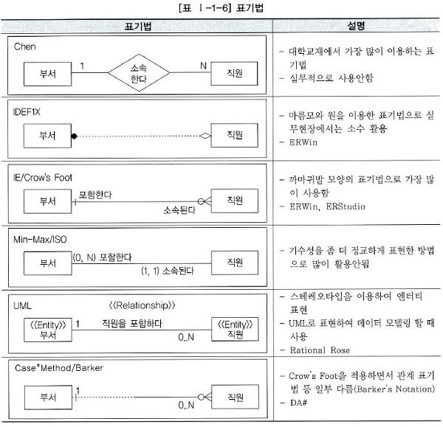
데이터 모델의 표기법인 ERD의 이해
데이터 모델 표기법
DAP 자격에서 Barker 표기법 사용
책에서는 IE/Barker 모두 적용

Slide 15
데이터 모델의 표기법인 ERD의 이해
ERD 표기법을 이용하여 모델링 하는 방법
ERD 작업순서
① 엔터티를 그린다 => ② 엔터티를 적절하게 배치한다.
③ 엔터티간 관계를 설정한다 => ④ 관계명을 기술한다.
⑤ 관계의 참여도를 기술한다 => ⑥ 관계의 필수여부를 기술한다.
2) 엔터티 배치
가장 중요한 엔터티를 왼쪽상단에 배치하고, 이것을 중심으로 다른 엔터티를 나열하면서 전개한다.
3) ERD 관계의 연결
초기에는 모두 Primary Key로 속성이 상속되는 식별자 관계를 설정하도록 한다.
중복되는 관계가 발생되지 않도록 하고 Circle 관계도 발생하지 않도록 유의하여 작성하도록 한다.

Slide 16
데이터 모델의 표기법인 ERD의 이해
ERD 표기법을 이용하여 모델링 하는 방법
4) ERD 관계명 표시
관계설정이 완료되면 연결된 관계에 관계이름을 부여하도록 한다.
관계이름은 현재형을 사용하고 지나치게 포괄적인 용어(예, 이다, 가진다 등)는 사용하지 않도록 한다.
5) ERD 관계 관계차수와 선택성 표시
관계차수를 표현한다. IE 하나의 관계는 실선으로 표기하고, Barker 표기는 점선과 실선을 혼합 표기한다

Slide 17
좋은 데이터 모델의 요소
완전성(Completeness)
업무에 필요한 모든 데이터가 데이터 모델에 정의되어 있어야 한다.
중복배제(Non-Redundancy)
하나의 데이터베이스 내에 동일한 사실은 반드시 한 번만 기록하여야 한다.
업무규칙(Business Rules)
데이터 모델링 과정에서 도출되고 규명되는 수많은 업무규칙을 데이터 모델에 표현하고
해당 데이터 모델을 활용하는 모든 사용자가 공유할 수 있도록 제공하는 것이 중요하다.

Slide 18
좋은 데이터 모델의 요소
데이터 재사용(Data Reusability)
데이터의 통합성과 독립성에 대해 충분히 고려하여 데이터의 재사용성을 향상시킨다.
의사소통(Communication)
많은 업무 규칙들을 해당 정보시스템을 운용, 관리하는 많은 관련자들이 설계자가 정의한 업무 규칙들을 동일한 의미로 받아들이고 정보시스템을 활용할 수 있게 하는, 데이터 모델이 진정한 의사소통의 도구로 역할을 한다.
통합성(Integration)
바람직한 데이터 구조의 형태는 동일한 데이터는 조직의 전체에서 한번 만 정의되고 이를 여러 다른 영역에서 참조, 활용하는 것이다.

Slide 19
엔터티(Entity)
엔터티의 개념
유명 명사들의 말
변별할 수 있는 사물 – Peter chen(1976)
데이터베이스 내에서 변별 가능한 객체 – C.J Date(1986)
정보를 저장할 수 있는 어떤 것 – James Martin (1989)
정보가 저장될 수 있는 사람, 장소, 물건, 사건 그리고 개념 등 – Thomas Bruce (1992)
엔터티는 사람, 장소, 물건, 사건, 개념 등의 명사에 해당한다.
엔터티는 업무상 관리가 필요한 관심사에 해당한다.
엔터티는 저장이 되기 위한 어떤 것(Thing) 이다.

Slide 20
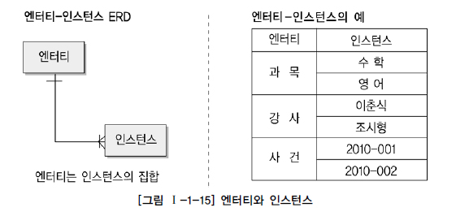
엔터티(Entity)
엔터티의 개념
엔터티란 “업무에 필요하고 유용한 정보를 저장하고 관리하기 위한 집합적인 것(Thing)”
예) 학생 (엔터티)
학번, 이름, 이수학점, 등록일자, 생일, 주소, 전화번호, 전공 등의 속성으로 특징 지어질 수 있다.
엔터티와 인스턴스에 대한 내용과 표기법

Slide 21
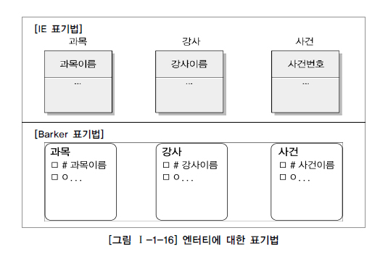
엔터티(Entity)
엔터티와 인스턴스에 대한 내용과 표기법

Slide 22
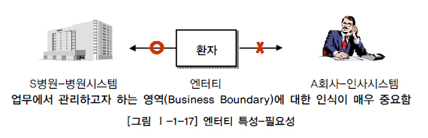
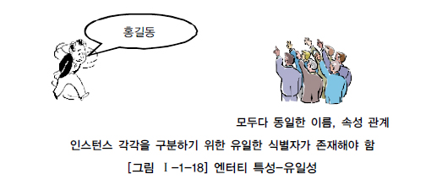
엔터티(Entity)
엔터티의 특징
■ 업무에서 필요로 하는 정보
반드시 해당 업무에서 필요하고 관리하고자 하는 정보이어야 한다.
예) 환자, 토익의 응시횟수..
■ 식별이 가능해야 함
유일한 식별자에 의해 식별이 가능해야 한다.

Slide 23
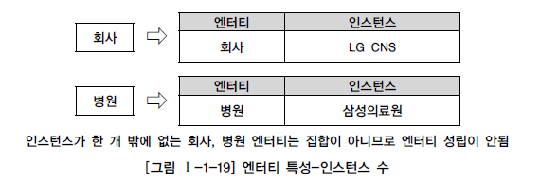
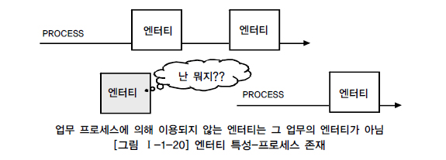
엔터티(Entity)
엔터티의 특징
■ 인스턴스의 집합
영속적으로 존재하는 인스턴스의 집합이어야 한다.
예) ‘한 개＇가 아니라 두 개 이상‘)
■ 업무프로세스에 의해 이용
엔터티는 업무 프로세스에 의해 이용되어야 한다.

Slide 24
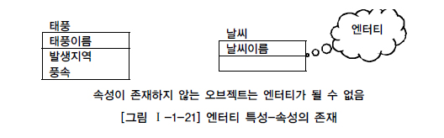
엔터티(Entity)
엔터티의 특징
■ 속성을 포함
엔터티는 반드시 속성이 있어야 한다.

Slide 25
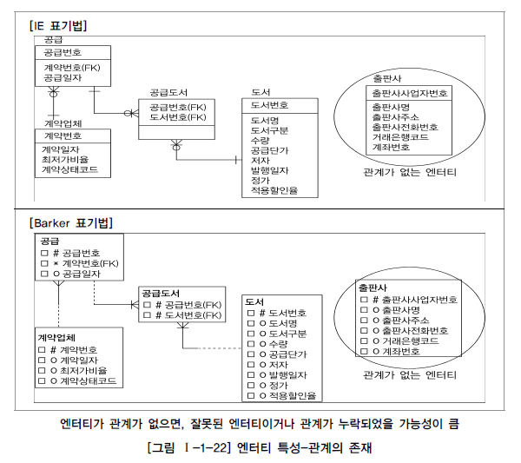
엔터티(Entity)
엔터티의 특징
■ 관계의 존재
엔터티는 다른 엔터티와 최소 한 개 이상의 관계가 있어야 한다.

Slide 26
엔터티(Entity)
엔터티의 분류
■ 유무형에 따른 분류
유형엔터티, 개념엔터티, 사건엔터티로 구분
유형엔터티
유형엔터티는 물리적인 형태가 있고 안정적이며 지속적으로 활용되는 엔터티로 업무로부터 엔터티를 구분하기 가장 용이하다.
예) 사원, 물품, 강사 등
개념엔터티
개념엔터티는 물리적인 형태는 존재하지 않고 관리해야 할 개념적 정보로 구분이 되는 엔터티다.
예) 조직, 보험상품 등
사건 엔터티
업무를 수행함에 따라 발생되는 엔터티로 비교적 발생량이 많으며 각종 통계자료에 이용될 수 있다.
예) 주문, 청구, 미납 등

Slide 27
엔터티(Entity)
엔터티의 분류
■ 발생시점에 따른 분류
기본/키엔터티, 중심엔터티, 행위엔터티
기본엔터티
기본엔터티란 그 업무에 원래 존재하는 정보로 다른 엔터티와 관계에 의해 생성되지 않고 독립적으로 생성이 가능하고 자신은 타 엔터티의 부모의 역할을 하게 된다.
예) 사원, 부서, 고객, 상품, 자재 등
중심 엔터티
기본엔터티로부터 발생되고 그 업무에 있어 중심적인 역할을 한다. 데이터의 양이 많이 발생되고 다른 엔터티와의 관계를 통해 많은 행위엔터티를 생성한다.
예) 계약, 사고, 예금원장, 청구, 주문, 매출 등
행위 엔터티
두 개 이상의 부모엔터티로부터 발생되고 자주 내용이 바뀌거나 데이터양이 증가된다.
분석초기 단계에서는 잘 나타나지 않으며 상세 설계단계나 프로세스와 상관모델링을 진행하며 도출
예) 주문목록, 사원변경이력 등

Slide 28
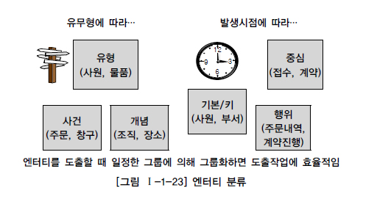
엔터티(Entity)
엔터티의 분류
■ 엔터티 분류 방법의 예

Slide 29
엔터티(Entity)
엔터티의 명명
첫 번째, 협업업무에서 사용하는 용어를 사용한다.
두 번째, 가능하면 약어를 사용하지 않는다.
세 번째, 단수명사를 사용한다.
네 번째, 모든 엔터티에서 유일하게 이름이 부여되어야 한다.
다섯 번째, 엔터티 생성의미대로 이름을 부여한다.
보통 다섯 번째, 엔터티 생성의미대로 이름을 부여할 때 적절하지 못한 엔터티명이
부여되는 경우가 빈번하게 발생한다.

Slide 30
속성(attribute)
1. 속성의 개념
속성이란 사전적인 의미로는 사물의 성질, 특징 또는 본질적인 성질, 그것이 없다면 실체를 생각 할 수 없는 것으로 정의할 수 있다.
데이터 관점
업무에서 필요로 하는 인스턴스로 관리하고자 하는 의미상 더 이상 분리되지 않는 최소의 데이터 단위
■ 업무에서 필요로 한다.
■ 의미상 더 이상 분리되지 않는다.
■ 엔터티를 설명하고 인스턴의의 구성요소가 된다.

Slide 31
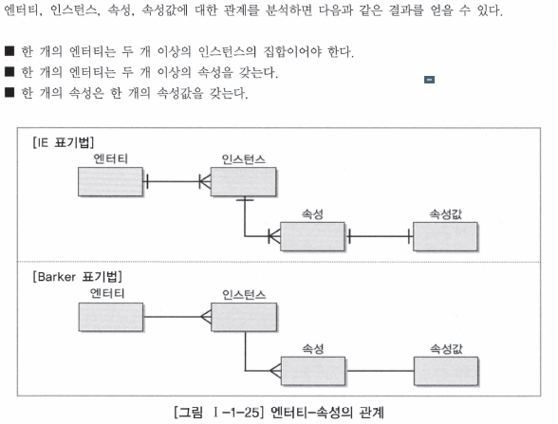
속성(attribute)
2. 엔터티, 인스턴스와 속성, 속성값에 대한 내용과 표기법
가. 엔터티, 인스턴스, 속성, 속성값의 관계
엔터티에는 두 개 이상의 인스턴스가 존재하고 각각의 엔터티에는 고유의 성격을 표현하는 속성정보를 두개 이상 갖는다.

Slide 32
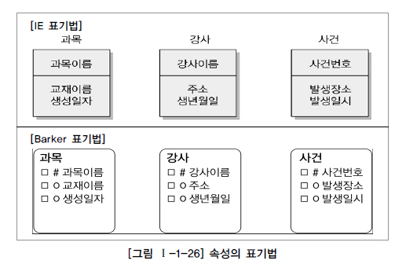
속성(attribute)
2. 엔터티, 인스턴스와 속성, 속성값에 대한 내용과 표기법
나. 속성의 표기법

Slide 33
속성(attribute)
3. 속성의 특징
■ 엔터티와 마찬가지로 반드시 해당 업무에서 필요하고 관리하고자 하는 정보이어야 한다.
예) 강사의 교재이름
■ 정규화 이론에 근간하여 정해진 주식별자에 함수적 종속성을 가져야 한다.
■ 하나의 속성에는 한 개의 값만을 가진다. 하나의 속성에 여러 개의 값이 있는 다중값일 경우
별도의 엔터티를 이용하여 분리한다.

Slide 34
속성(attribute)
4. 속성의 분류
가. 속성의 특성에 따른 분류
1) 기본속성
업무로부터 추출한 모든 속성이 여기에 해당하며 엔터티에 가장 일반적이고 많은 속성을 차지한다.
코드성 데이터, 엔터티를 식별하기 위해 부여된 일련번호, 다른 속성을 계산하거나 영향을 받아 생성된 속성을 제외한 모든 속성은 기본속성이다.
2) 설계속성
설계속성은 업무상 필요한 데이터 이외에 데이터 모델링을 위해, 업무를 규칙화하기 위해 속성을 새로 만들거나 변형하여 정의하는 속성이다.
대개 코드성 속성은 원래 속성을 업무상 필요에 의해 변형하여 만든 설계속성이고 일련번호와 같은 속성은 단일한 식별자를 부여하기 위해 모델 상에서 새로 정의하는 설계속성이다.
3) 파생속성
파생속성은 다른 속성에 영향을 받아 발생하는 속성으로서 보통 계산된 값들이 이에 해당된다.
다른 속성에 영향을 받기 때문에 프로세스 설계 시 데이터 정합성을 유지하기 위해 유의해야 할 점이 맞으며 가급적 파생속성을 적게 정의하는 것이 좋다.

Slide 35
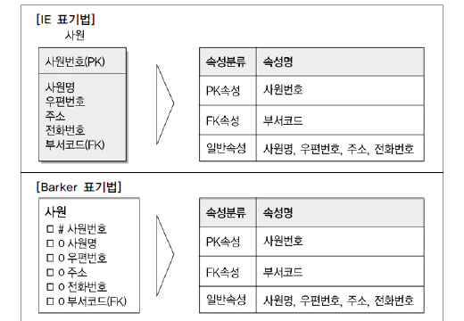
속성(attribute)
4. 속성의 분류
나. 엔터티 구성방식에 따른 분류
■ 엔터티를 식별할 수 있는 속성을 PK(Primary Key)
■ 다른 엔터티와의 관계에서 포함된 속성을 FK(Foreign Key)
■ 엔터티에 포함되어 있고 PK, FK에 포함되지 않은 속성을 일반속성이라 한다.

Slide 36
속성(attribute)
5. 도메인(Domain)
각 속성이 가질 수 있는 값의 범위
예) 학생(엔터티) 학점(속성) 의 도메인은 0.0 에서 4.0 사이 실수 값이며, 주소라는 속성은 길이가
20자리 이내인 문자열로 정의할 수 있다.
6. 속성의 명명(Naming)
속성명이 사용자 인터페이스에 나타나기때문에 업무와 직결되는 항목이다.
■ 원칙
1. 해당업무에서 사용하는 이름을 부여한다.
2. 서술식 속성명은 사용하지 않는다.
3. 약어사용은 가급적 제한한다.
4. 전체 데이터모델에서 융리성 확보하는 것이 좋다.

Slide 37
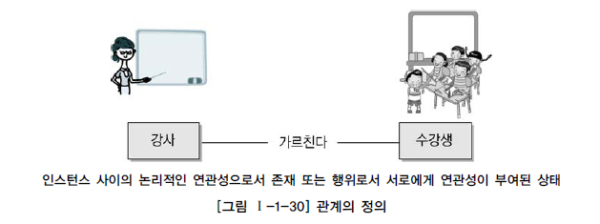
관계 (Relationship)
1. 관계의 개념
가. 관계의 정의
관계를 사전적으로 정의하면 상호 연관성이 있는 상태
데이터 모델 "엔터티의 인스턴스 사이의 논리적인 연관성으로서 존재의 형태로서나 행위로서 서로에게
연관성이 부여된 상태"

Slide 38
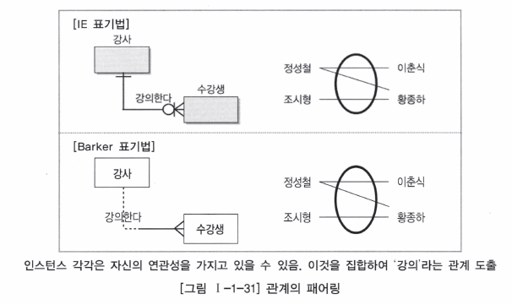
관계 (Relationship)
1. 관계의 개념
나. 관계의 패어링
엔터티 안에 인스턴스가 개별적으로 관계를 가지는 것(패어링), 이것의 집합을 관계로 표현하는것
개별 인스턴스가 각각 다른 종류의 관계를 가지고 있다면 두 엔터티 사이에 두 개 이상의 관계가 형성될 수 있다.
각각의 엔터티의 인스턴스들은 자신이 관련된 인스턴스들과 관계의 어커런스로 참여하는 상태를 관계 패어링이라 한다.
최초의 ERD(Chen 모델)에서 관계는 속성을 가질 수 있었으나 요즘 ERD에서는 관계계를 위해 속성을 도출하지 않는다

Slide 39
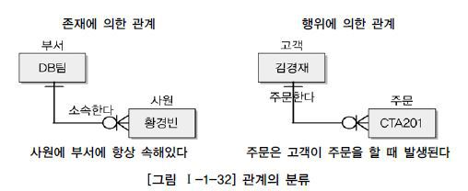
관계 (Relationship)
2. 관계의 분류
관계가 존재에 의한 관계와 행위에 의한 관계로 구분될 수 있는 것은 관계를 연결함에 있어
어떤 목적으로 연결되었느냐에 따라 분류하기 때문이다.

Slide 40
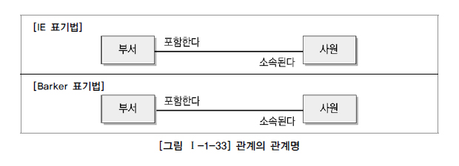
관계 (Relationship)
3. 관계의 표기법
■ 관계명 : 관계의 이름
■ 관계차수 : 1:1, 1:M, M:N
■ 관계선택사양 : 필수관계, 선택관계
가. 관계명
관계명은 엔터티가 관계에 참여하는 형태를 지칭한다. 각각의 관계는 두 개의 관계명을 가지고 있다.

Slide 41
관계 (Relationship)
3. 관계의 표기법
■ 관계명 : 관계의 이름
■ 관계차수 : 1:1, 1:M, M:N
■ 관계선택사양 : 필수관계, 선택관계
관계명 규칙
* 애매한 동사를 피한다. 예를 들면 '관계된다', '관련이 있다' , '이다' , '한다' 등 구체적이지 않아 어떤 행위가 있는지 또는 두 참여자간 어떤 상태가 존재하는지 파악할 수 없다.
* 현재형으로 표현한다. 예를 들면 "수강을 신청했다' , '강의를 할 것이다'라는 식으로 표현해서는 안된다.
'수강 신청한다' , '강의를 한다'로 표현해야 한다.

Slide 42
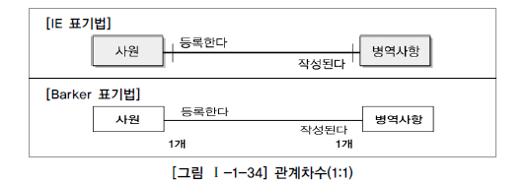
관계 (Relationship)
3. 관계의 표기법
나. 관계 차수
두 개의 엔터티간 관계에서 참여자의 수를 표현하는 것을 관계차수(Cardinality)라고 한다.
가장 주용하게 고려해야 할 사항은 한 개의 관계가 존재하느냐 아니면 두 개 이상의 멤버십이 존재하는지를 파악하는 것이 중요하다.
1) 1:1 관계를 표시하는 방법

Slide 43
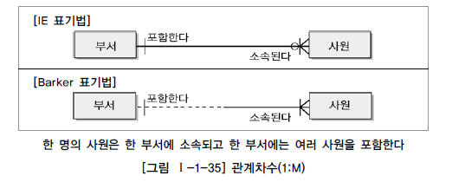
관계 (Relationship)
3. 관계의 표기법
2) 1:1 관계를 표시하는 방법

Slide 44
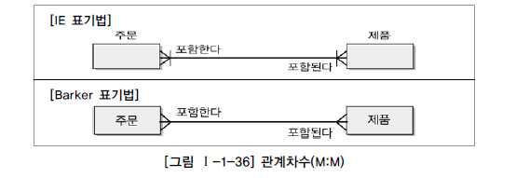
관계 (Relationship)
3. 관계의 표기법
3) 1:1 관계를 표시하는 방법

Slide 45
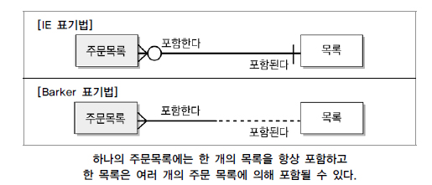
관계 (Relationship)
3. 관계의 표기법
다. 관계선택사양(Optionality)
예) 반드시 지하철의 문이 닫혀야만 지하철은 출발한다.
지하철 출발과 지하철 문닫힘은 필수적(Mandatory)으로 연결 관계가 있는 것이다.
이와 같은 것이 데이터 모델의 관계에서는 필수참여관계가 된다.
지하철이 출발할때 안내방송은 선택적인(Optional) 관계가 된다.

